Slide 1
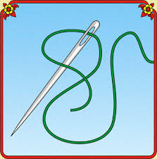
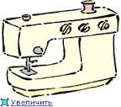
Маленького роста я, тонкая и острая. Носом путь себе ищу, за собою хвост тащу.
Инструмент бывалый, не большой не малый, у него полно забот, он и режет и стрижёт.
То назад, то вперёд, ходит-бродит пароход,
остановишь – горе, продырявит море.
Наша тётушка игла
Строчку по полю вела.
Строчка в строчку, строчка в строчку,
Будет платье вашей дочке.

Slide 2
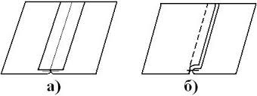
Виды швов:
Стачной шов
Двойной шов
Запошивочный шов
Шов вподгибку с закрытым срезом

Slide 3
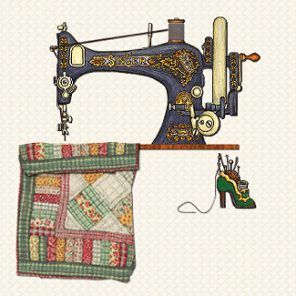
ПРАВИЛА РАСКРОЯ ТКАНИ:
1.НАПРАВЛЕНИЕ ДОЛЕВОЙ И ПОПЕРЕЧНОЙ НИТЕЙ;
2.ЛИЦЕВАЯ И ИЗНАНОЧНАЯ СТОРОНА ТКАНИ;
3.РИСУНОК НА ТКАНИ;
4.ЭКОНОМНОЕ РАСХОДОВАНИЕ ТКАНИ.

Slide 4
Обтачки
долевые
поперечные
косые
подкройные

Slide 5
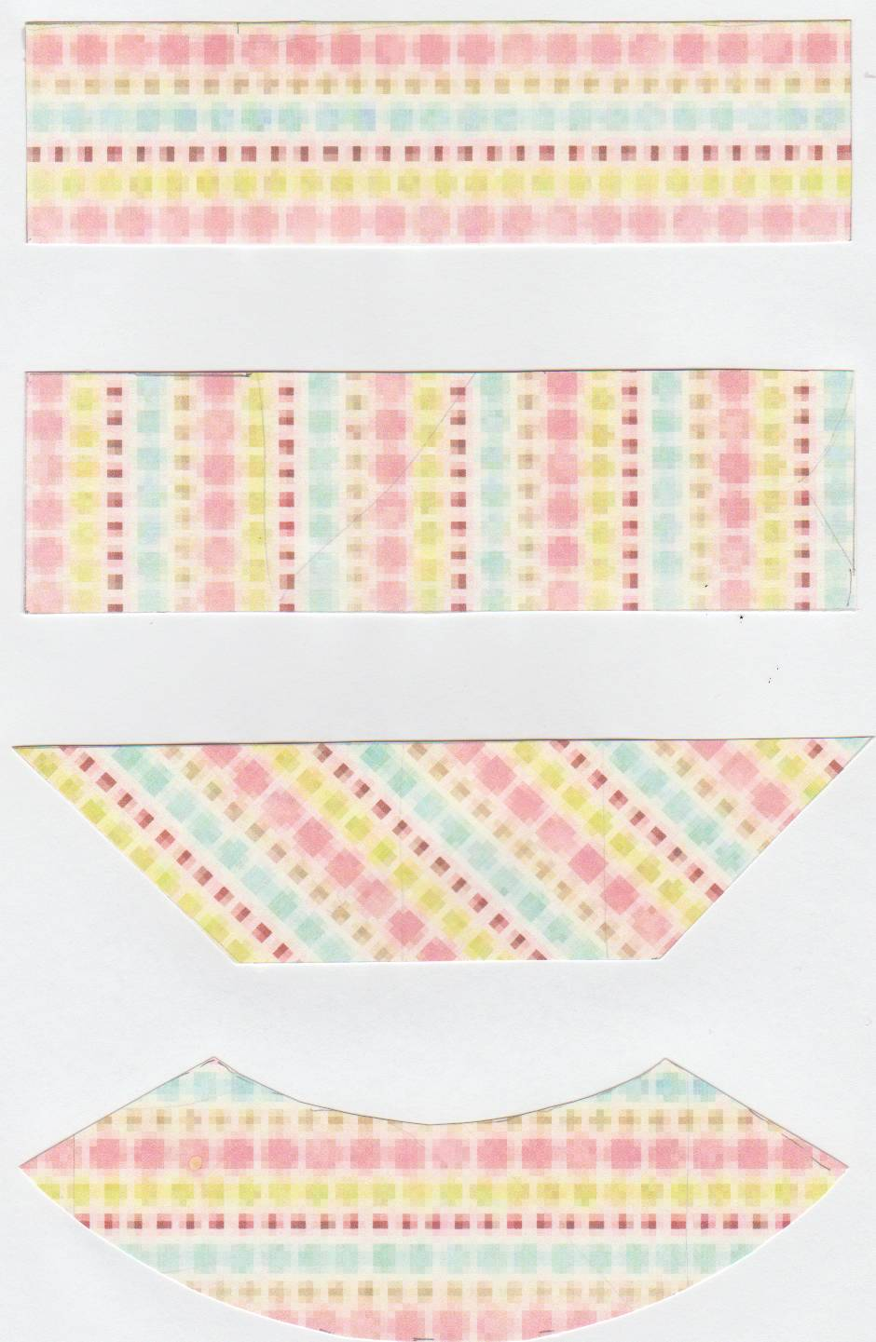

Slide 6
Тема: «Обработка прямых углов подкройной обтачкой»
Словарь: надсечка (рассечка), перекат, намётка, прямой угол.
Подкройная обтачка – это полоска ткани для обработки срезов деталей.

Slide 7
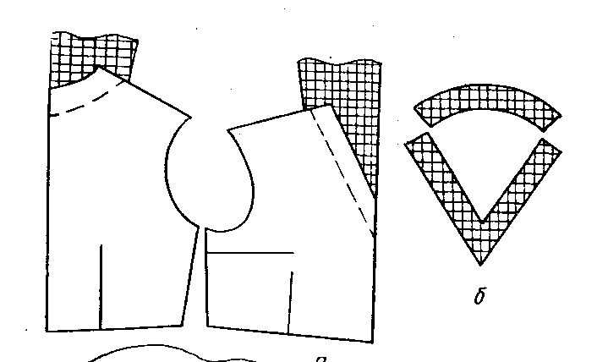
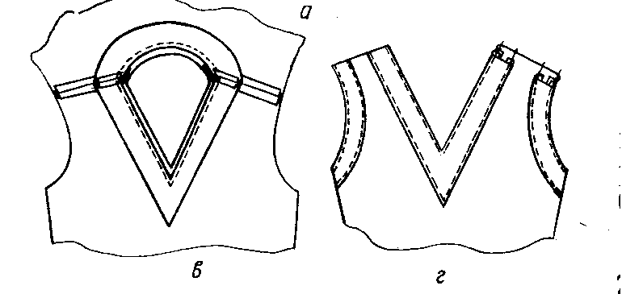
Почему обтачка называется «подкройной»?
Обтачка называется «подкройной» потому, что её выкраивают (подкраивают) по форме и размерам обрабатываемого среза.

Slide 8
Последовательность обработки прямого угла подкройной обтачкой
1. Подогнуть обтачку к работе: сделать надсечки на внутренних углах обтачки на 5-7 мм, подогнуть срезы на изнаночную сторону на 5-7 мм и заметать.

Slide 9
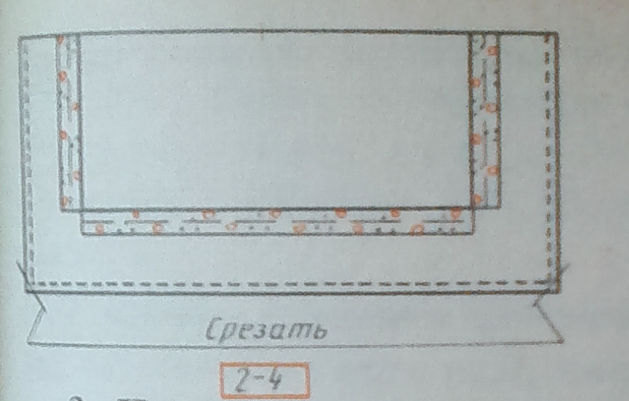
Последовательность обработки прямого угла подкройной обтачкой
2. Наложить обтачку лицевой стороной на изнаночную сторону детали, уравнять срезы и наметать обтачку.
3. Обтачать на 5-7 мм от срезов.
4. Удалить нитки намёточной строчки, срезать уголки, на 2 мм не дорезая до строчки.

Slide 10
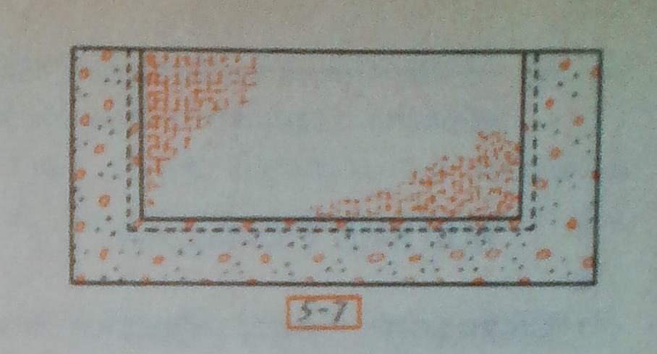
Последовательность обработки прямого угла подкройной обтачкой
5. Вывернуть обтачку на лицевую сторону, выправить уголки и шов, выметать шов.
6. Наметать подогнутый край обтачки на деталь.
7. Настрочить обтачку по краю подгиба.
8. Удалить нитки намётывания и вымётывания, приутюжить образец.

Slide 11
